Slide 1
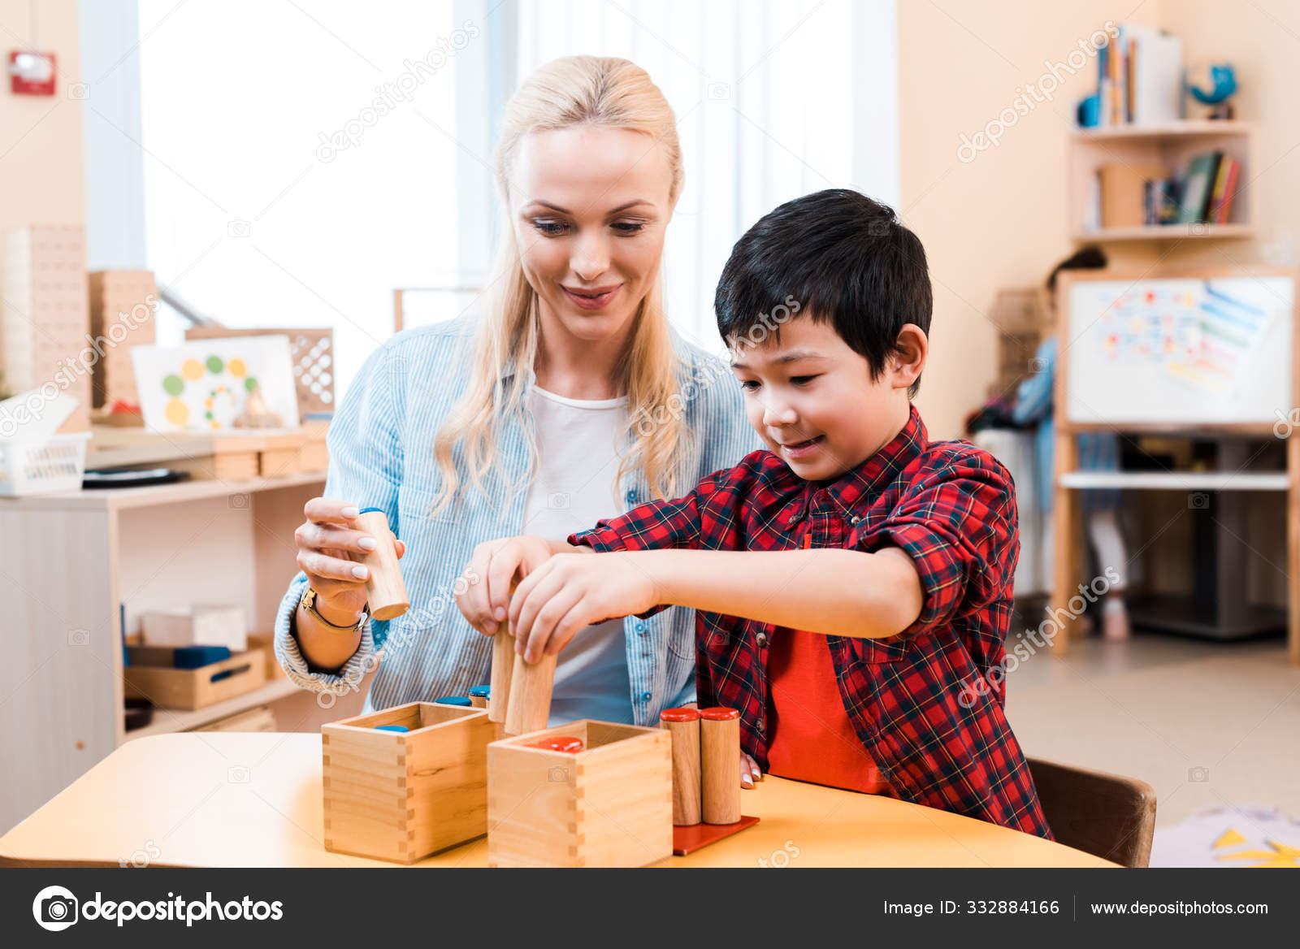
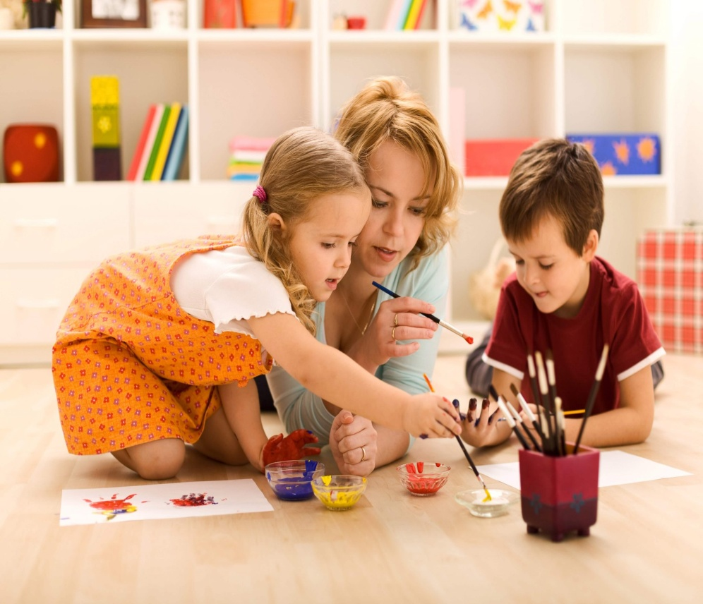
Совместная деятельность родителей и детей дома.

Slide 3
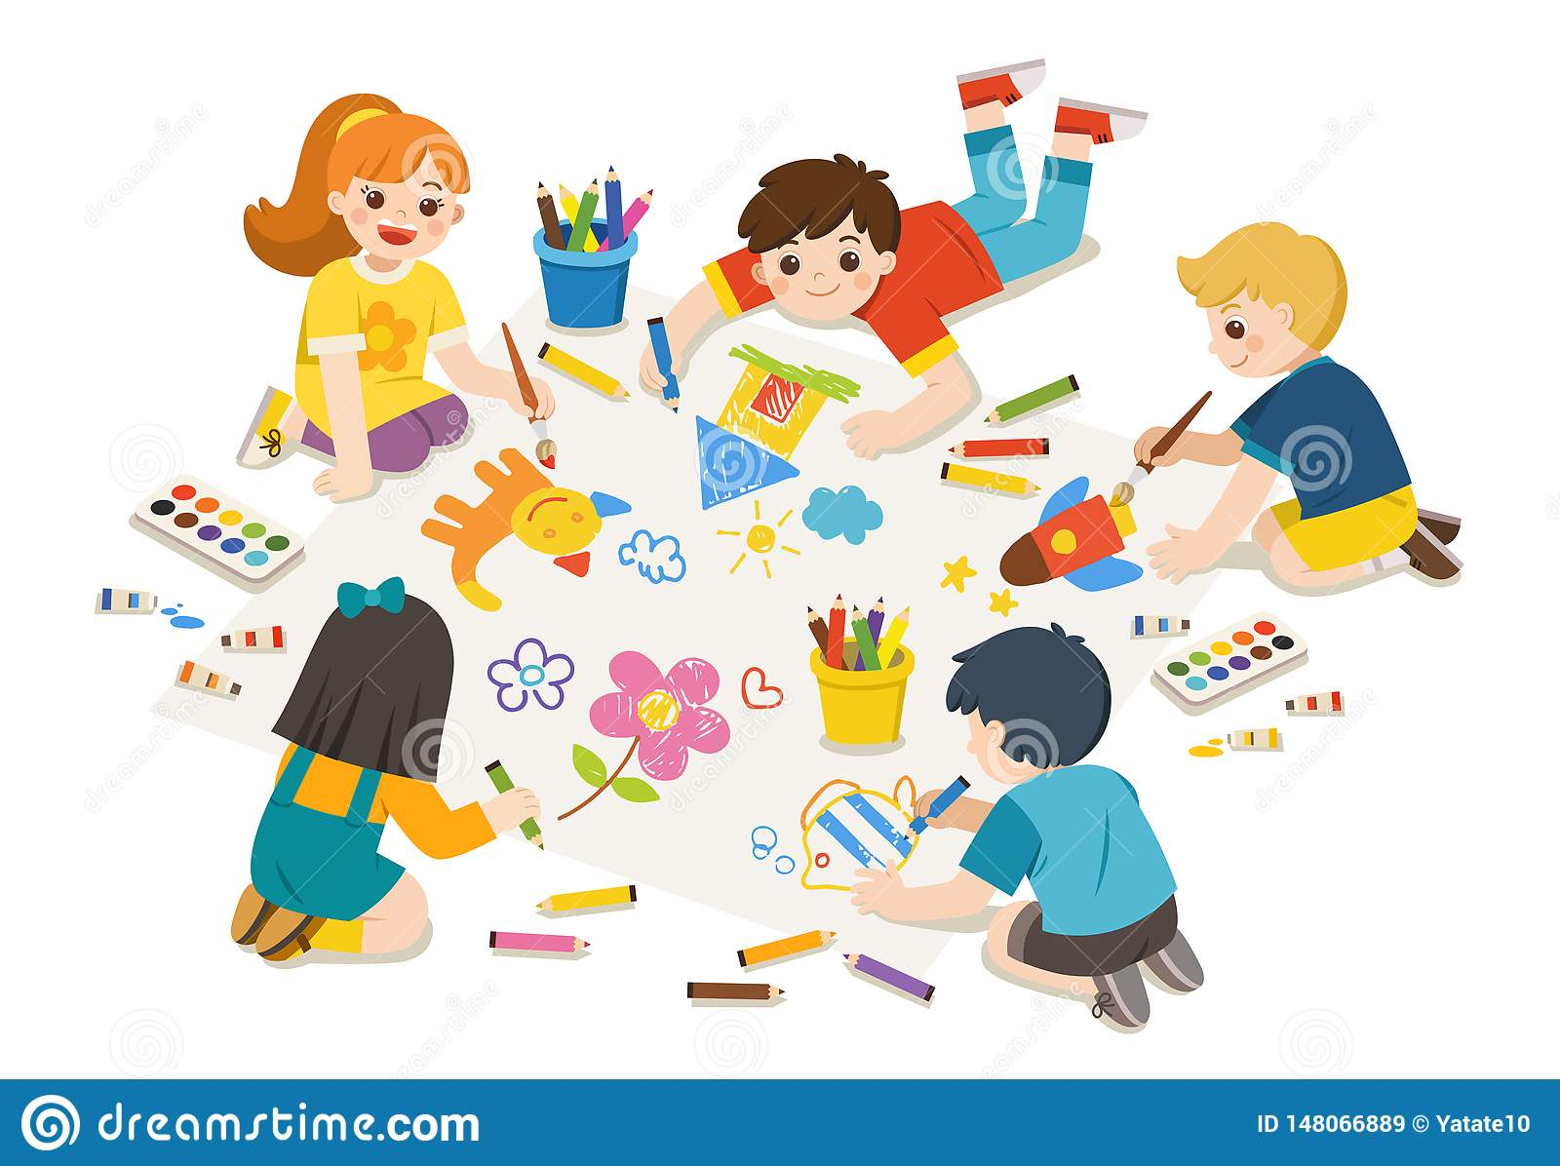
Самое простое занятие – это предложить ребенку заняться рисованием или предложить раскраски на любимую тему для ребенка( мультики, сказки, цветы и животные).

Slide 4
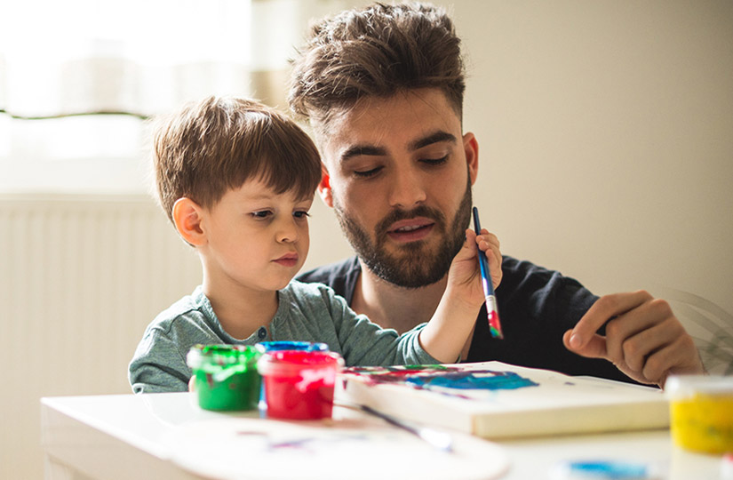
Рисунок смотрим, обсуждаем, помогаем, хвалим.

Slide 5
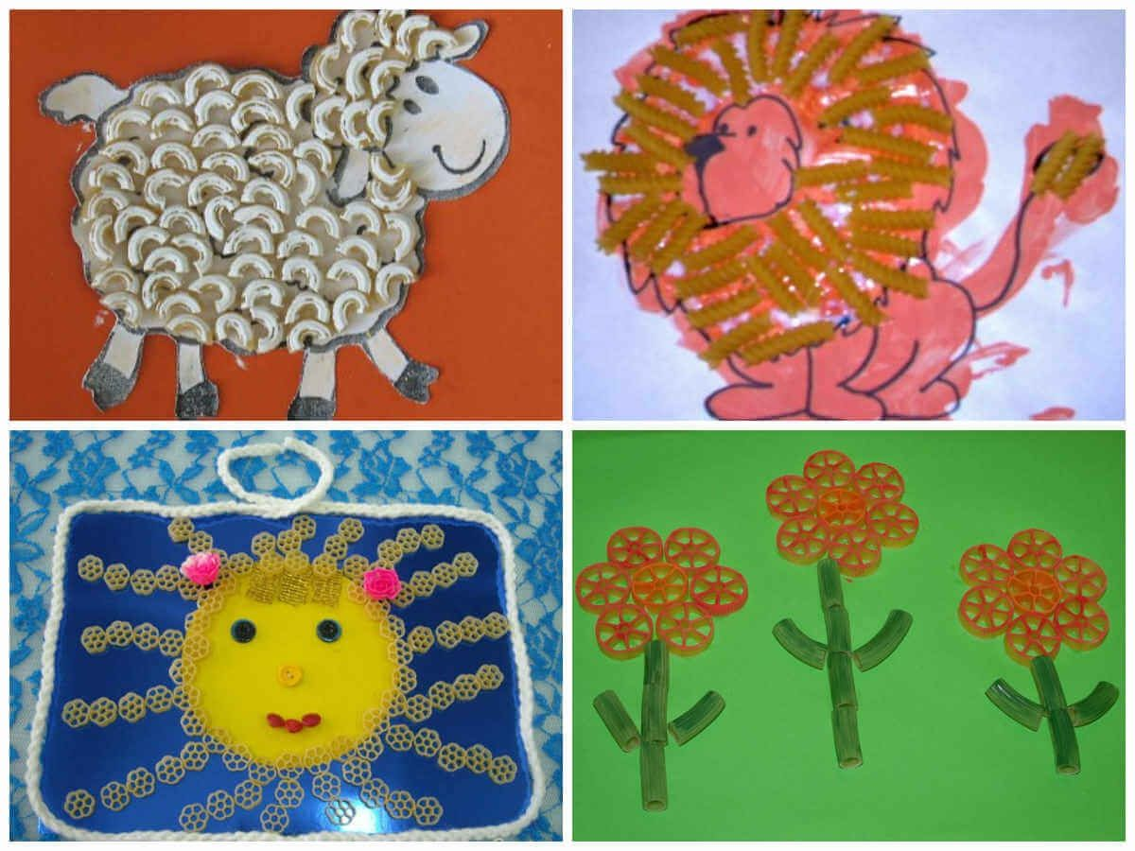
Можно в свободное время заняться аппликацией. Предложите детям на выбор различный материал для работы( цветную бумагу, пластилин, разноцветные камушки ,пуговицы, ленточки, макароны, ватные диски, природный материал). Пусть ребенок ,творит, фантазирует. По завершению работы все обсуждайте с ребёнком.

Slide 6
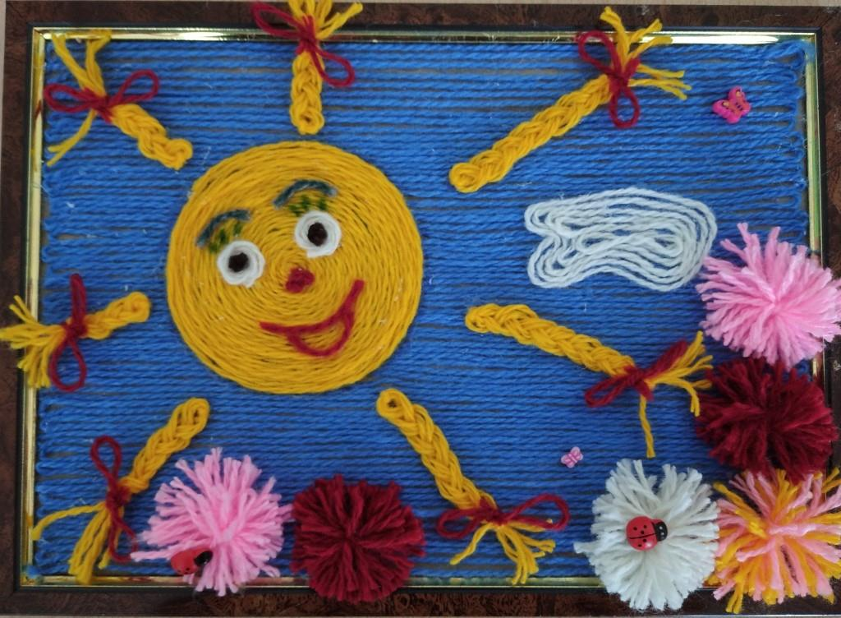

Slide 8
Читайте детям книги!

Slide 9
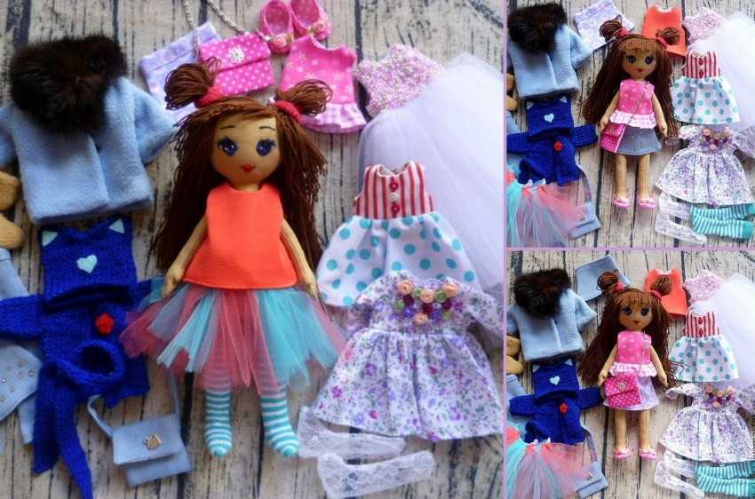
Девочкам можно предложить стать модельерами и сделать костюмы для любимых кукол.

Slide 10
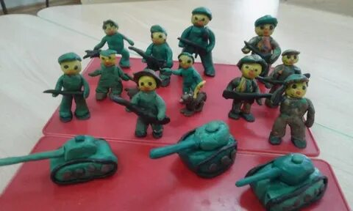
Мальчики очень любят лепить военную технику. Не забудь затем поиграть с мальчиками в ролевую игру используя его модели.

Slide 11
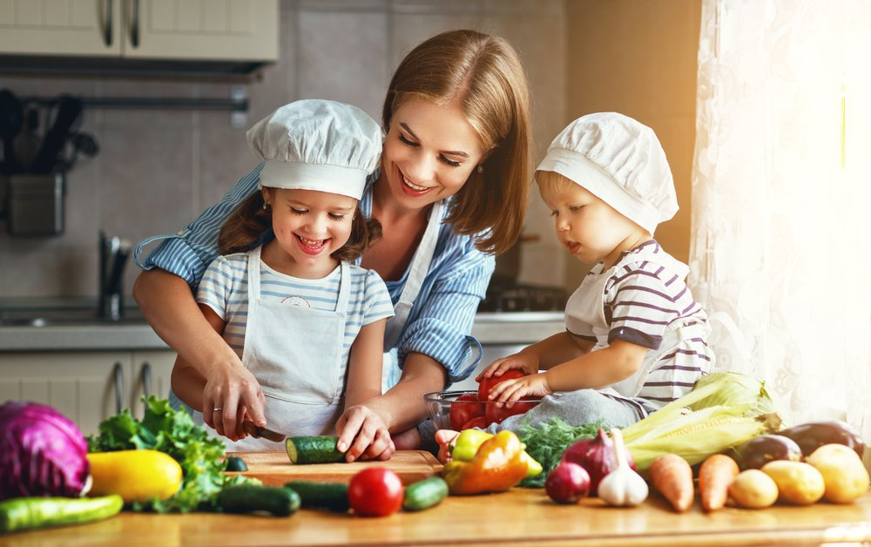
Займитесь готовкой - это увлекательный процесс!

Slide 12
Займитесь спортом и подвижными играми.

Slide 14
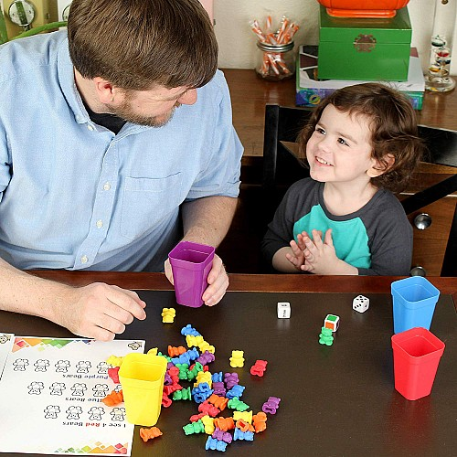
Дети очень любят играть в настольные игры. Придумайте и создайте свою игру ходилку или игру для сенсорного развития.

Slide 15
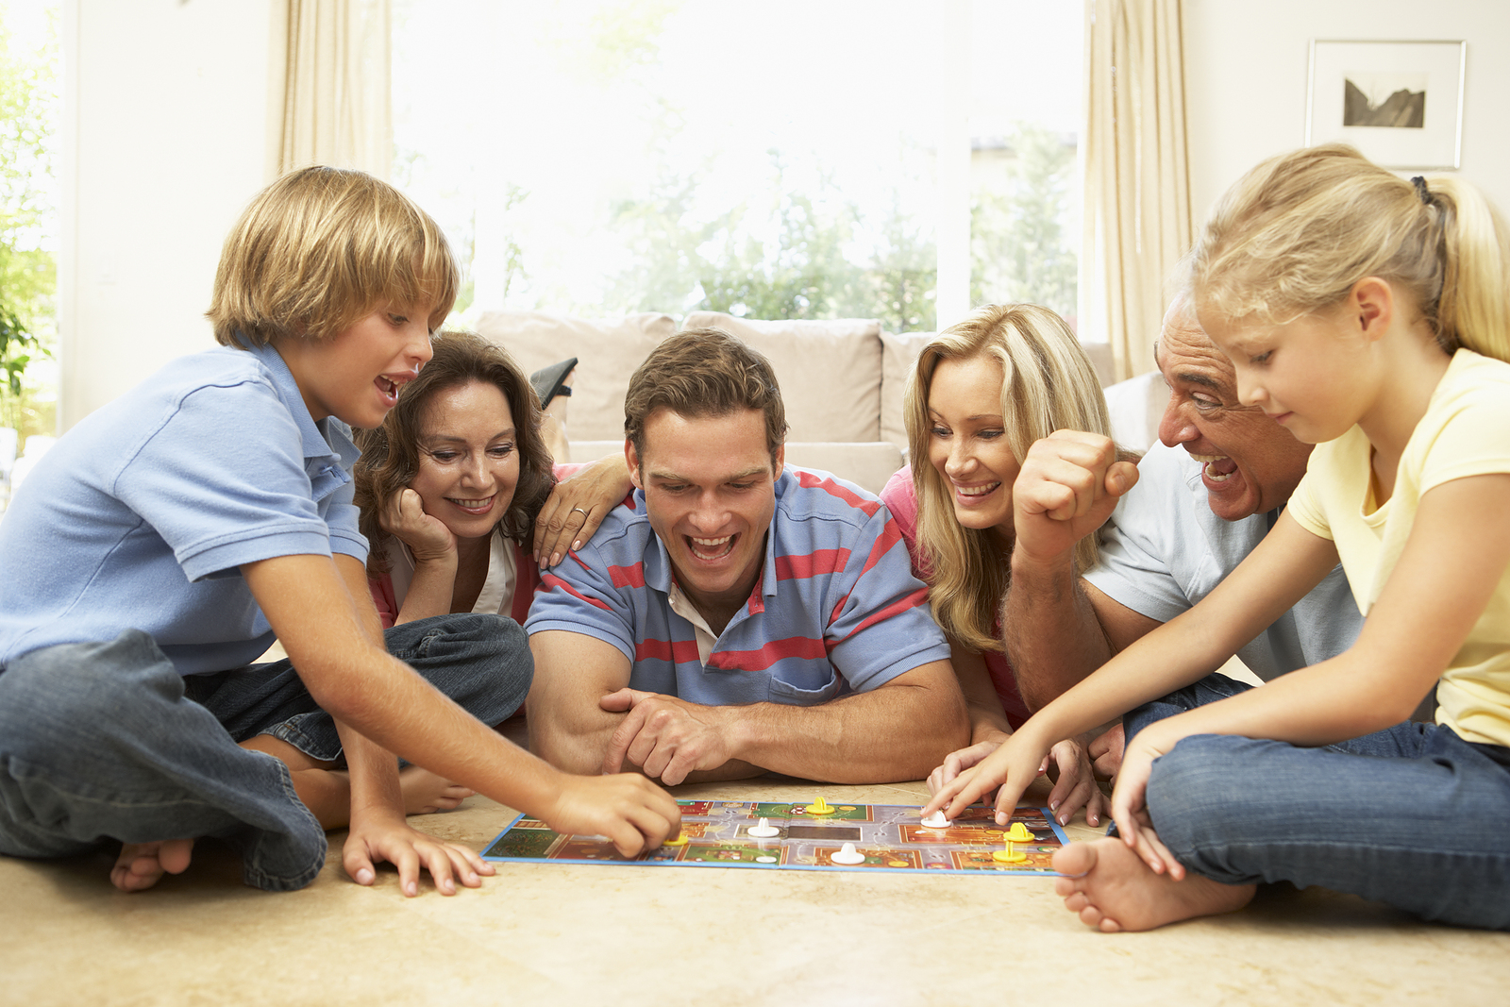

Slide 16
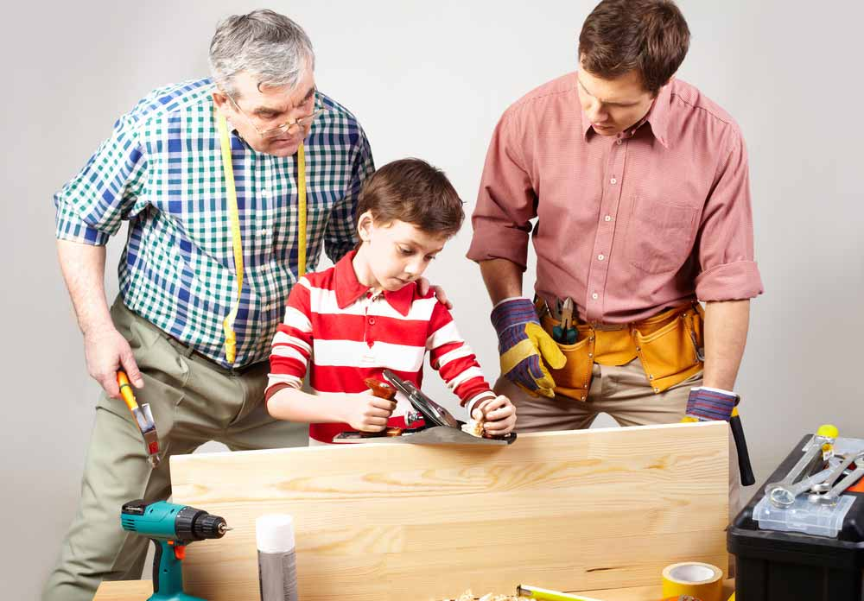
Займитесь с мальчиками плотницкими работами. Научите их забивать гвозди и закручивать шурупы.

Slide 17
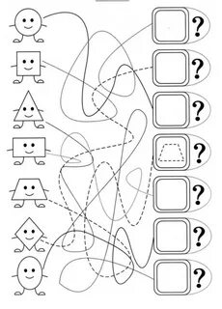
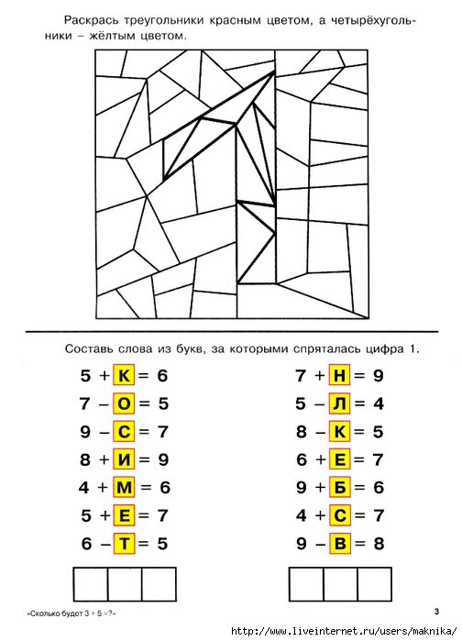
Можно распечатать занимательные задания и предложить ребенку.

Slide 18
Спасибо.

